Slide 1
《计算机图形学基础》 习题课1
助教 黄家晖
2019年3月9日
Notes:
课上内容的一个补充，辅导大家进行图形学的编程。

Slide 2
联系方式
主要邮箱：
huang-jh18@mails.tsinghua.edu.cn
微信：
huangjh14_THU
位置：
东主楼 9 区 207

Slide 3
课程考核 – 总览
小作业（10%）
自主阅读教材光栅图形学部分内容，选择实现至少一个感兴趣的光栅图形学算法
大作业（90%）
Project 1 (60%)：基于Bezier曲线的三维造型与光线跟踪绘制
Project 2 (30%)：图像编辑论文实现（三选一）
Notes:
3

Slide 4
课程考核 – 小作业
小作业（10%）
自主阅读教材光栅图形学部分内容，选择实现至少一个感兴趣的光栅图形学算法
截止日期：第六周周末（4月7日）
Notes:
4

Slide 5
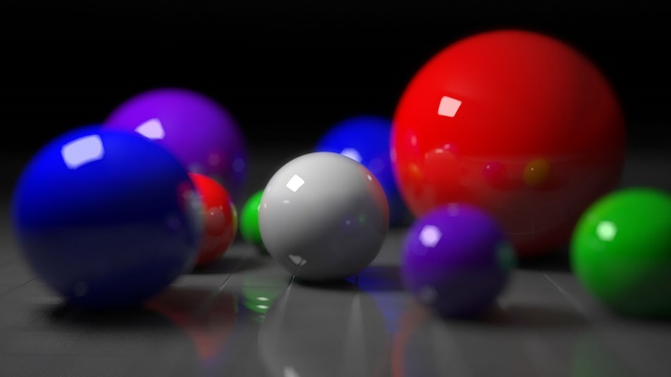
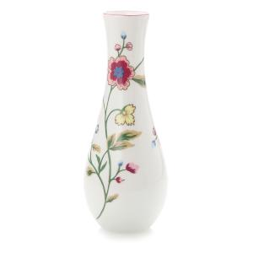
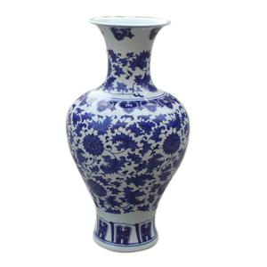
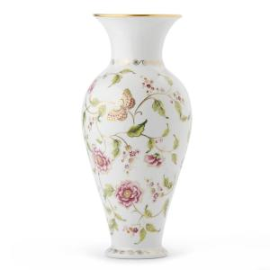
课程考核 – 大作业
大作业
Project 1 (60%)： 基于Bezier曲线的三维造型与光线跟踪绘制
在17-18周找助教当面检查作业
报告+源码提交：第十八周周末
Notes:
核心功能70，扩展30
5

Slide 6
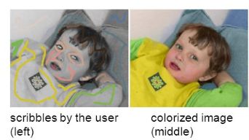
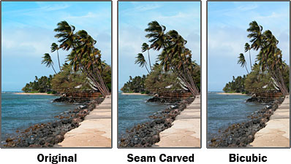
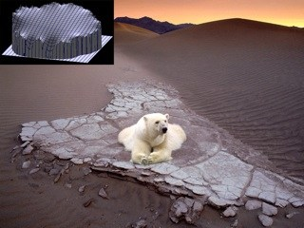
课程考核 – 大作业
大作业
Project 2 (30%)：图像编辑论文实现（三选一）
和Project 1的检查方式与截止日期均相同
基于优化的图像彩色化
Seam Carving
无缝图像拼接
Notes:
三篇论文分别为：
Colorization using optimization, SIGGRAPH 2004
Seam Carving for Content-Aware Image Resizing, SIGGRAPH 2007
Coordinates for Instant Image Cloning, SIGGRAPH 2009
6

Slide 7
课程考核 – 大作业
三篇论文分别为：
Colorization using optimization, SIGGRAPH 2004
Seam Carving for Content-Aware Image Resizing, SIGGRAPH 2007
Coordinates for Instant Image Cloning, SIGGRAPH 2009
Notes:
三篇论文分别为：
Colorization using optimization, SIGGRAPH 2004
Seam Carving for Content-Aware Image Resizing, SIGGRAPH 2007
Coordinates for Instant Image Cloning, SIGGRAPH 2009
7

Slide 8
习题课1 主要内容
光栅图形学 （第二章）
扫描转换
裁剪
反走样
图像图形常用库
OpenCV
OpenGL （第五章）
三维图形学
模型
软件和库

Slide 9
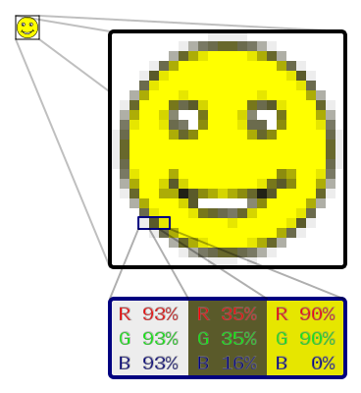
光栅图形学介绍 Raster Graphics

Slide 10
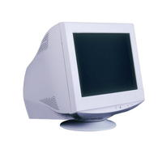
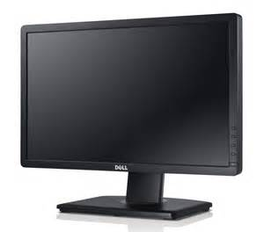
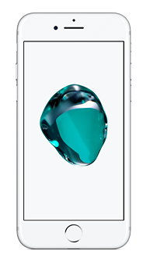
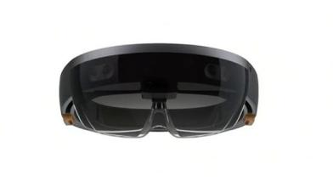
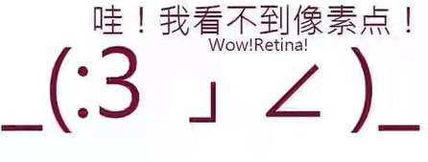
光栅图形学
全是像素点 (Pixels)
光栅化 Rasterizing
确定最佳逼近图形的像素集合
裁剪 Cropping
图形哪些部分该显示
反走样 （抗锯齿）Anti-aliasing
有限屏幕分辨率下，减少畸变
消隐 Blanking
留近不留远
Notes:
CRT显示器：高电压激发的游离电子通过两个偏转场打在屏幕上再被逐行扫描激活。
液晶显示器：液晶电光效应。
光栅图形学研究如何使用现有的离散的像素矩阵结构表示连续图形。
随着光栅显示器的出现，为了在计算机上处理、显示图形，需要发展一套与之相适应的算法：光栅图形学算法

Slide 11

光栅化(扫描转换)
确定图形的最佳像素逼近
$$y=0.4x+0.6, x∈[1,6]$$
图像元素
可寻址点
(1,1), (2,1), (3,2)
(4,2), (5,3), (6,3)

Slide 12
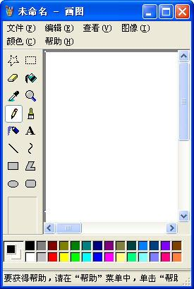
MS-PAINT

Slide 13

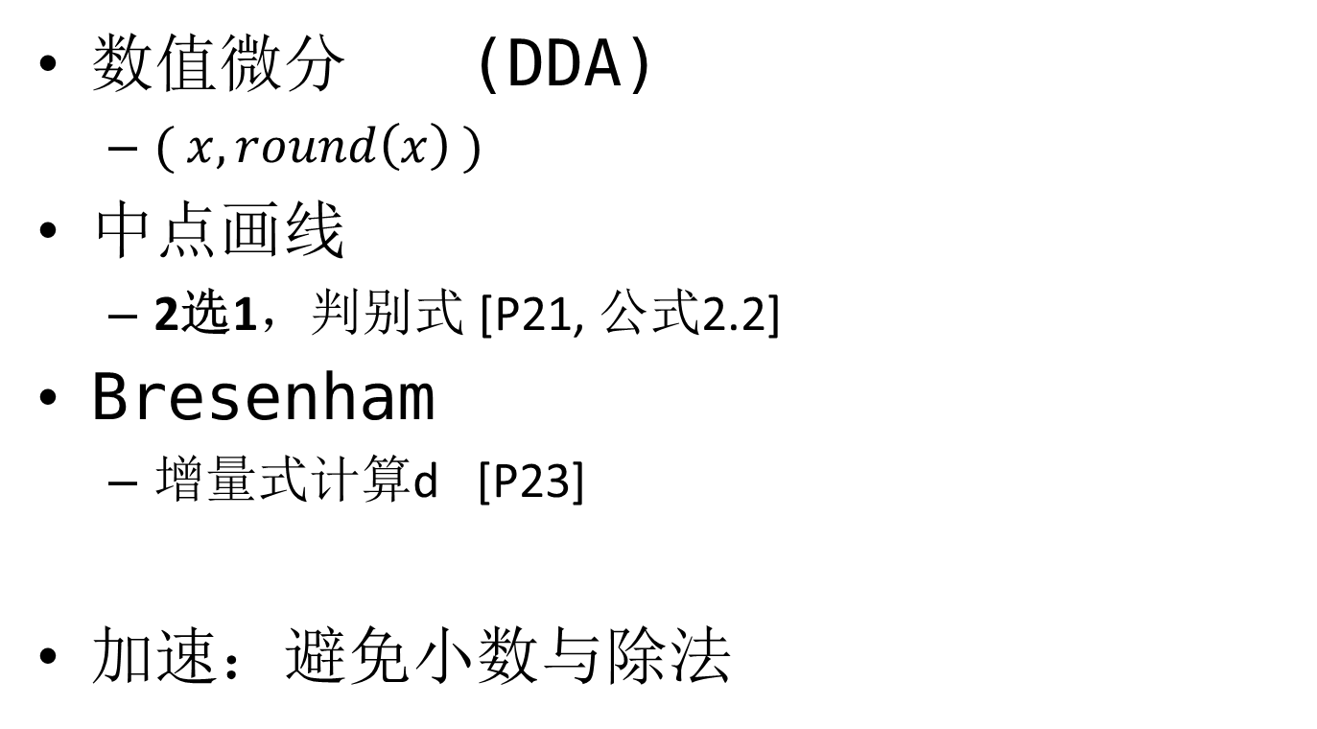
光栅化算法(线)
数值微分 (DDA)
$( x, round\left(x\right) )$
中点画线
2选1，判别式 [P21, 公式2.2]
Bresenham
增量式计算d [P23]
加速：避免小数与除法
Notes:
斜率绝对值小于1，以x为主方向，否则以y为主方向
主方向增加或减少1时，次要方向只可能出现两种情况：要么同步增加/减少，要么不变
数值微分的方法主要有四舍五入取整等操作，某些实现还会涉及除法，所以一般不采用
Bresenham使用的比较多
DDA: Digital Differential Analyzer

Slide 14
光栅化算法(形)
扫描线算法
维护活性边表
边界标志算法
标记边界，逐行维护inside布尔量
区域填充算法
递归 (4, 8)
非递归 (先沿线，再纵向)

Slide 15
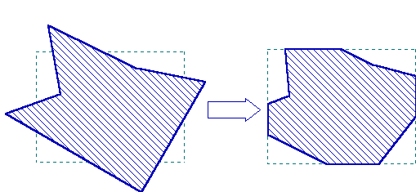
裁剪
先裁剪再光栅化
Cohen-Sutherland裁剪
中点分割裁剪算法
梁友栋－Barskey算法

Slide 16
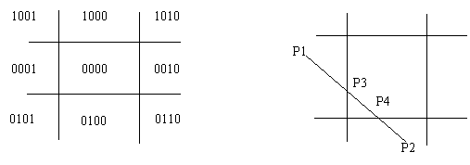
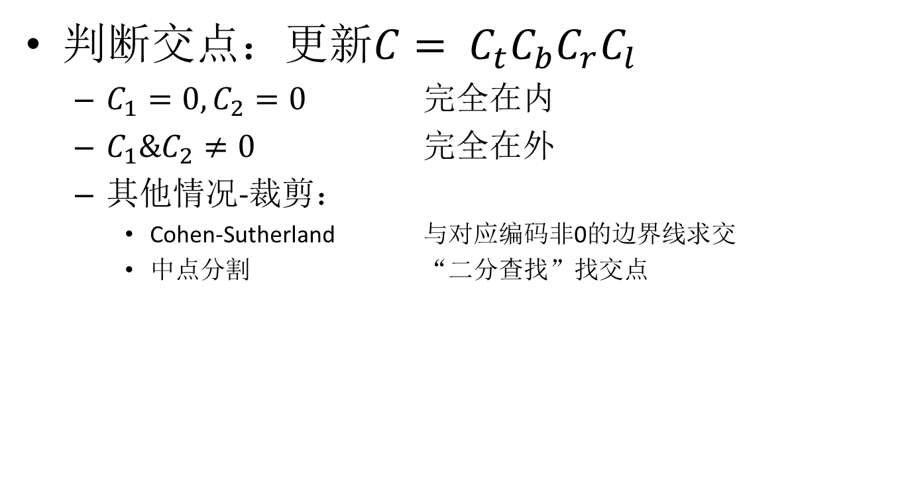
直线段裁剪
判断交点：更新$C= C_{t}C_{b}C_{r}C_{l}$
$C_{1}=0, C_{2}=0$ 完全在内
$C_{1}\&C_{2}≠0$ 完全在外
其他情况-裁剪：
Cohen-Sutherland 与对应编码非0的边界线求交
中点分割 “二分查找”找交点
Notes:
好处在于不需要和4所有线段都做相交和测试

Slide 17
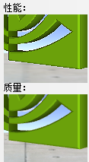
走样
走样现象：
阶梯状边界
细节失真与遗失 (小于1pixel)
（a） 待显示的细小图形
（b） 显示结果
（a）待显示的狭小矩形
（b） 显示结果
Notes:
在屏幕分辨率不够高的情况下，光栅化一些图形会产生走样，例如：

Slide 18
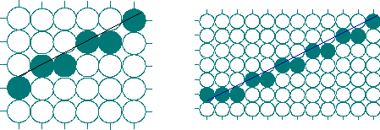
抗锯齿(反走样)
更高分辨率的屏
4倍存储，2倍光栅化
高分辨率计算，低分辨率显示
SSAA [全视窗提高分辨率渲染]
MSAA [仅对模型边缘区域提高]
最新的AA技术介绍 TXAA, MFAA
http://www.geforce.cn/hardware

Slide 19
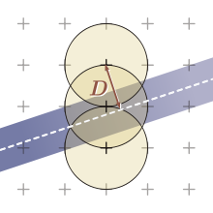
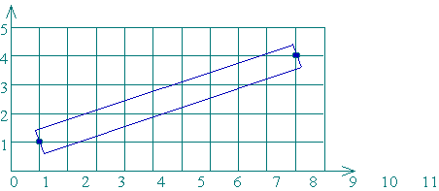
抗锯齿 – Gupta & Sproull
像素有面积，根据覆盖面积或中心距离确定亮度值
Notes:
https://en.wikipedia.org/wiki/Anti-aliasing_filter

Slide 20
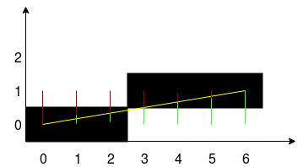
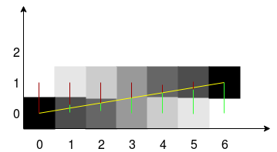
抗锯齿 – 快速方法
Anti-aliasing version of Bresenham
Notes:
https://www.geeksforgeeks.org/anti-aliased-line-xiaolin-wus-algorithm/

Slide 21
OpenCV & OpenGL 计算机视觉和图形学库/标准

Slide 22
OpenCV
Open Source Computer Vision Library
BSD License
C / C++ / JAVA / Python
http://opencv.org
http://docs.opencv.org

Slide 23
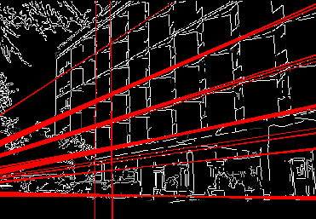
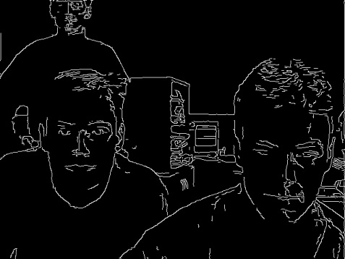
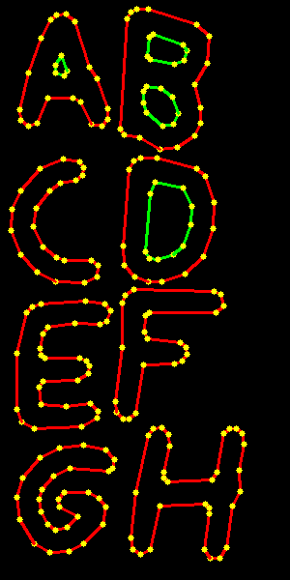
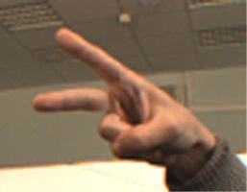
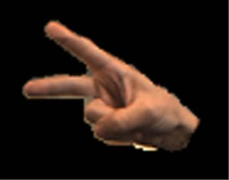
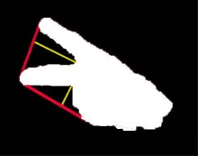
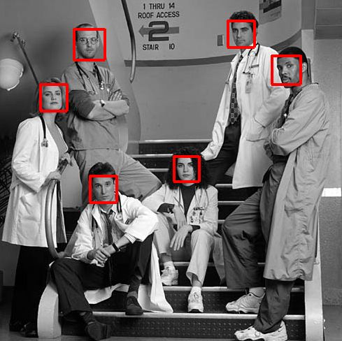
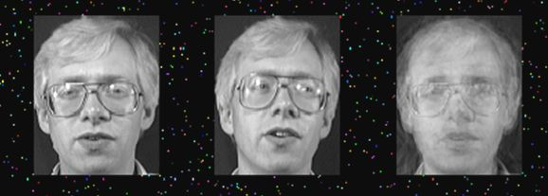

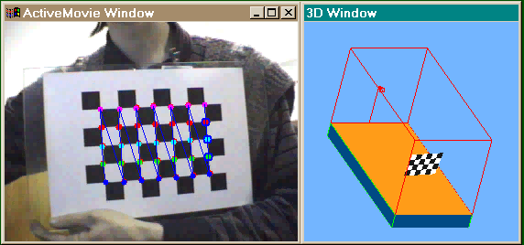
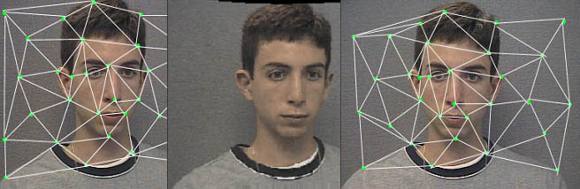
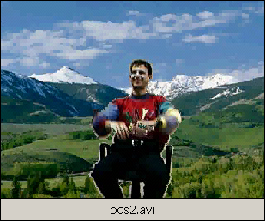
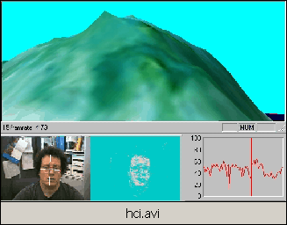
OpenCV

Slide 24
OpenCV [Demo]
安装
数据结构
算法
推荐大家在作业中使用OpenCV的Mat进行图像逐像素读写，把注意力集中在算法部分

Slide 25
OpenCV
常用数据结构：Mat
http://docs.opencv.org/2.4.13/modules/core/doc/basic_structures.html#mat
按行存储
常用函数：
数据读写: imread, imwrite
大小变换: resize
卷积: filter2D

Slide 26
OpenCV
OpenCV与CUDA
OpenCV2: cv::gpu
OpenCV3: cv::cuda
OpenCV与DeepLearning
OpenCV3: cv::dnn
OpenCV3 Modules
http://docs.opencv.org/3.3.0/pages.html
http://docs.opencv.org/3.3.0/modules.html

Slide 27
OpenGL (P170)
Open Graphics Library
2D/3D图形API接口
OpenGL与DirectX
一个较好的教程：
https://learnopengl.com/Getting-started/OpenGL
Notes:
第二个与我们学科关系非常大的库为OpenGL，在这里仅做介绍，同学们完成光线跟踪大作业时请自行实现算法，不要使用这个库。

Slide 28
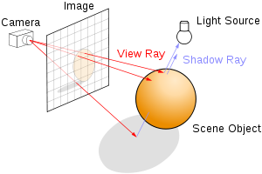
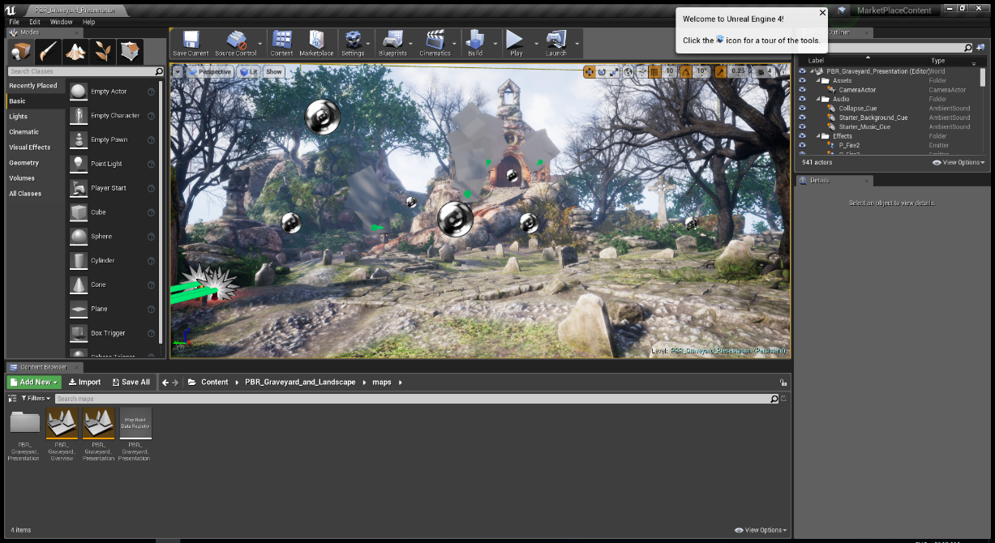
栅格化和光线追踪
光线追踪算法
栅格化算法
Notes:
但目前随着显卡的升级换代，许多显卡能实现实时的光线追踪

Slide 29
OpenGL 状态机制
状态机式编程
修改状态后，后面将一直保持
Color:red
glColor()
glLineWidth()
Color:blue
Linewidth:1.0
Linewidth: 5.0
Matrix:modelview
Matrix:projection
Light pos1
…
Light pos2
…

Slide 30
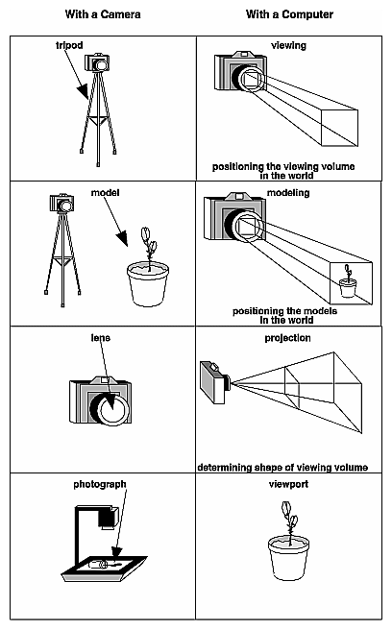
OpenGL 坐标变换
像照相机一样看世界
物体坐标系
世界坐标系
相机坐标系
视图坐标系
Create a world
Generate views

Slide 31
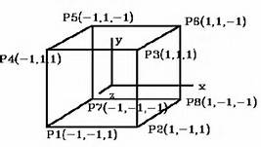
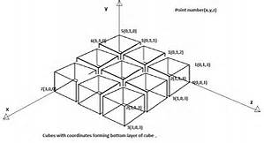
OpenGL 坐标变换 - World
单个物体的几何描述
点，线，面的相对位置
堆叠世界
在世界坐标系中放置物体
每个物体具有世界坐标系中的位置
glTranslate, glScale,glRotate
整体的平移、缩放、旋转
世界 = {Object + Object-Global Matrix}
Notes:
物体坐标系：每个物体一个坐标系，描述物体重点、线、面的相对位置
世界坐标系：仅有一个，所有物体的位置描述，每个 [物体 + 物体-世界变换矩阵]

Slide 32
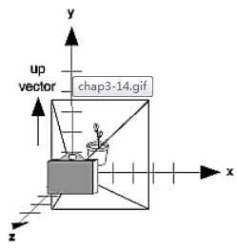
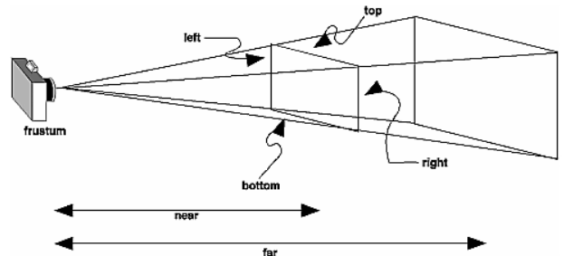
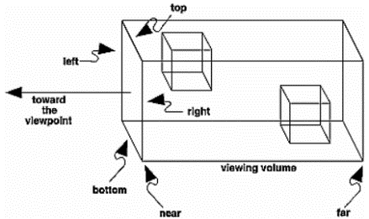
OpenGL 坐标变换 - View
相机坐标系 gluLookAt
确定相机位置
投影变换
透视投影 gluPerspective
(fovx, fovy, zNear, zFar)
正交投影 glOrtho
(top, bottom, left, right, zNear, zFar)
视口变换 glViewport
Notes:
相机坐标系：以相机为中心的坐标系，一般由position, look at, up三个向量组成。
视图坐标系：将三维坐标点变换到视平面上

Slide 33
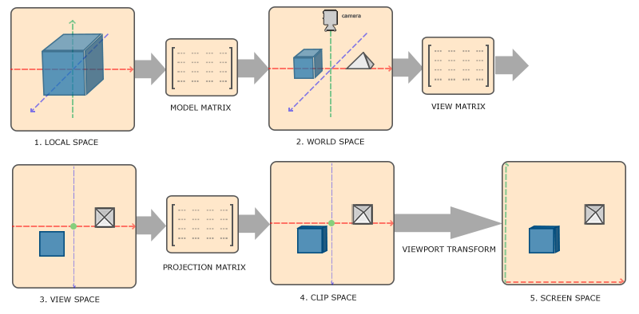
OpenGL 坐标变换 - View

Slide 34
三维图形学基本概念

Slide 35

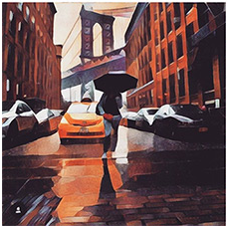


绘制 Rendering
将模型绘制成2D图像
真实感绘制与非真实感绘制
GPU: OpenGL / DirectX
CPU: 光线跟踪
绘制引擎:
Unreal
Unity3D, Frostbite

Slide 36
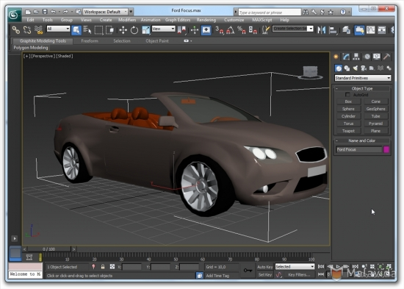
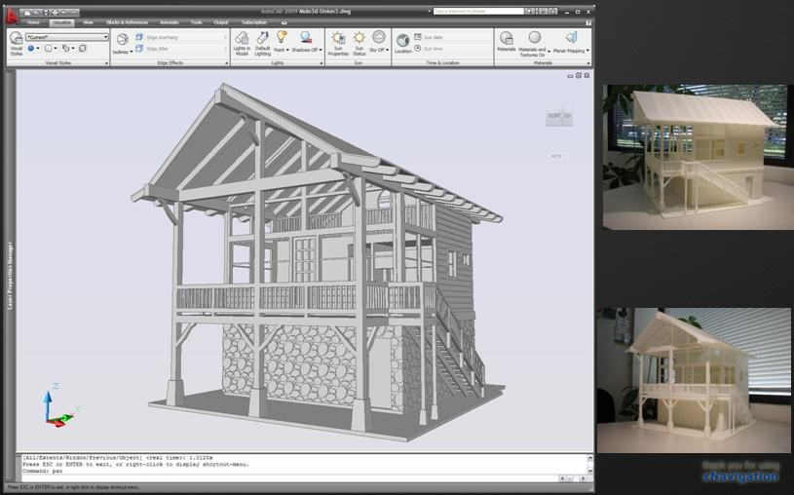
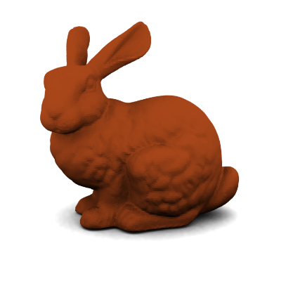
三维模型来源
软件建模 CAD
点云注册+网格化

Slide 37
三维模型来源
斯坦福的数字米开朗基罗项目
http://graphics.stanford.edu/projects/mich/
斯坦福扫描模型库
http://graphics.stanford.edu/data/3Dscanrep

Slide 38
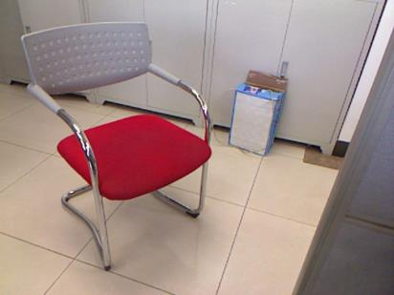



三维模型来源
点云注册+网格化

Slide 39
三维模型来源
Kinect Fusion
https://msdn.microsoft.com/en-us/library/dn188670.aspx

Slide 40
三维模型软件
AutoCAD / 3DS Max
Blender (推荐，免费开源)
请同学们自己探索
MeshLab (推荐，下次习题课演示)
http://meshlab.sourceforge.net/

Slide 41




开源电影

Slide 42
三维模型
三维模型库
免费：Trimble 3D Warehouse https://3dwarehouse.sketchup.com
收费：Dosch Design
三维模型格式
obj+mtl
3ds
ply
off
…

Slide 43
三维几何处理库
点云
Point Cloud Library
网格
Open Mesh
CGAL
注册重建定位
MRPT

Slide 44
第一次作业 10’

Slide 45
光栅图形学作业 (10’)
实现一个感兴趣的光栅图形学算法
画线
裁剪
反走样
其他第二章任选
网络学堂提交 code + report
Deadline: 4.07.2019

Slide 46
第一次作业要求
语言不限，必须自行实现光栅化算法
C/C++/C++++/CUDA, Java, MATLAB, JS, VBA for Excel。
不建议花过多时间写界面，直接imwrite出图。
基本功能有BUG会扣分。
区域填充需要包含多边形绘制功能
基本选题 | 加分项
画线(6’) | 实现某一种抗锯齿的方法 (2’) 相交线反走样的case (4’)
画弧(8’)
区域填充(10’) | 边界反走样(2’)
Notes:
满分10分

Slide 47
第一次作业示例
示例：
基本功能: 使用Bresenham算法画线 6’
允许OpenCV完成图像读写，禁止cv::line
扩展效果:
使用书本上的“加权区域采样”法进行抗锯齿。2’
使用提高分辨率的方法进行抗锯齿。 2’
其他感兴趣题目可邮件讨论（围绕光栅化）
在网络学堂提交（工程+报告） 4.7

Slide 48
Thank You ！ Any Questions?

